Slide 1
PowerPoint
Орындаған: Азаматтық Авиация колледжінің информатика пән оқытушысы
Абдуллаева Улмекен Абиловна

Slide 2
MS PowerPoint – көрмелерді әзірлеуге арналған Microsoft Office қолданбалы бағдарламасы. Көрме – Сіздің қандай да бір қызметіңізге байланысты материалды ұсынуға арналып, компьютерде жасалған слайдтардың (бейне беттегі кескіндер) көрсетілімдік жиынтығы.

Slide 3
MS PowerPoint функциялары
Слайдтардағы анимацияны пайдаланып автоматты түрде жұмыс жасайтын презентацияны дайындаУ
Диаграмма, кесте, сызбаларды өңдеу және дайындау
PowerPoint
Музыка, дыбыс, клип енгізу
Компьютерлік презентацияларды құру, өңдеу және форматтаУ
Слайдтар құру, презентацияға енгізу

Slide 4
Бағдарламамен танысу

Slide 5
PowerPoint-пен жұмыс істеу
Программаны қосу: Пуск > Все программы > MS PowerPoint
Жұмысты сақтау: Файл > Сохранить
Программадан шығу: Файл > Выход
Стандартты файл түрі: .ppt

Slide 6
Слайдпен жұмыс
PowerPoint бағдарламасында слайдпен жұмыс істеу режимінің 3 түрі бар
Қарапайым режим
Слайдтарды көрсету режимі
Сұрыптау режимі

Slide 7
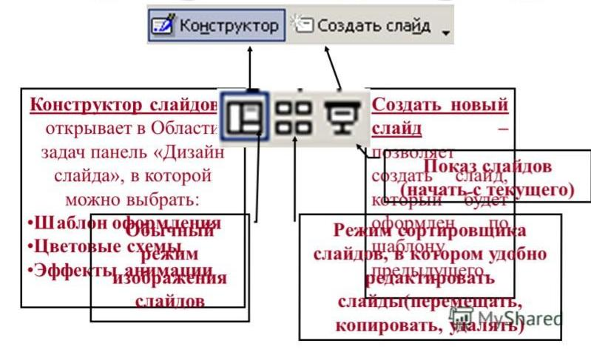
Негізгі түймелер(основные кнопки)

Slide 8
Презентацияны құру кезеңдері
MS PowerPoint программасын ашыңыз
Қажетті слайдтарды орналастырыңыз
Презентация дизайны үшін шаблон таңдаңыз
Презентация жұмысын автоматты қылып қойыңыз
Слайдқа анимация енгізіп, слайдтан слайдқа ауысу түрін таңдап, дыбыс қосыңыз
Керекті объектілерді енгізіп, форматтаңыз

Slide 9
Өңдеу
Жылжыту(переместить)
Выделить объект
КМ:Вырезать
КМ на слайд вставки: Вставить
Копировать
Выделить объект
КМ:Копировать
КМ в нужной месте:Вставить
Өшіру(удалить)
КМ на объекте:Вырезать
Выделить объект
Нажать клавишу DELETE

Slide 10
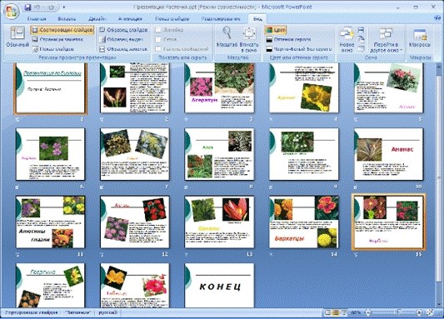
Негізгі түсініктер
Компьютерлік презентация - бұл мультимедиялық объектілерді қамтитын слайдтардың тізбегі.
Слайдтар арасындағы ауысуды басқару батырмалары немесе гиперсілтемелер көмегімен жүзеге асыруға болады.
Слайд - презентацияның электрондық парағы. Слайдқа қосуға болатын нысандар кластары: мәтін, фигура, кесте, диаграмма, ұйымдастыру диаграммасы, дыбыстық клип, бейнеклип т.б.

Slide 11
Слайдтың түрлері
Слайдтың орналасуы - бұл нысандардың белгілі бір класы (мәтін, сурет, кесте және т.б.) үшін бөлінген шаблон
Разметка слайда
Формат
Области задач выбрать нужную

Slide 12
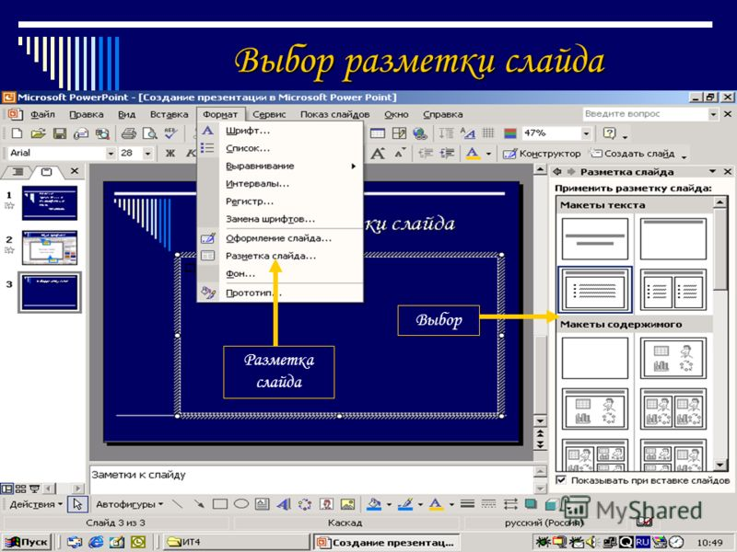
Одан кейін керегін таңдау:
Мәтін макеттері - тек әр түрлі нұсқадағы мәтінді қамтуы мүмкін.
Мазмұнның орналасуы - әр түрлі нысандарды және тақырыпты қамтуы мүмкін.
Мәтін мен мазмұнның орналасуы - әртүрлі нысандарды, тақырыпты және мәтінді қамтуы мүмкін.
Басқа орналасулар.

Slide 13
Дизайн үлгілерін қолдану
Конструктор ➡️ Шаблоны оформления➡️в Области задач деген жерден өзіне ұнағанын тышқанның кзмегімен таңдап, басу.
Формат➡️ Оформление слайда➡️ Области задач деген жерден ұнағанын таңдау

Slide 14
Слайдқа объектілерді қосу
Егер бұл объект слайдтың орналасуында бұрын анықталған болса, оны орналастыру аймағын тышқанның 2-ші батырмасымен нұқыңыз. Олай болмаған жағдайда, кез-келген нысанды пәрменнің көмегімен қосуға болады:
Вставить:
Суретті
Диаграмма
Тақырып
Фильмдері
Дыбыстық диаграмма кестесі және т.б.

Slide 15
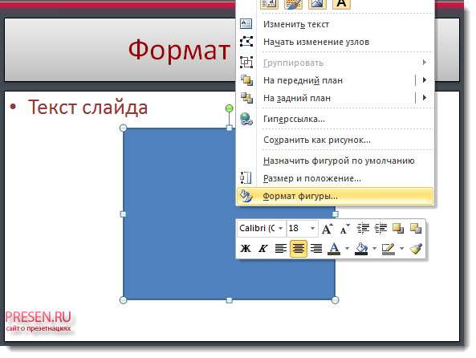
Нысандарды пішімдеу
Слайдтағы нысандардың реті:
КМ объектыде➡️Реті➡️
Алдыңғы бөлігінде
Артқы бөлігінде
Алға орналастыру
Артқа орналастыру
Авто-пешеінді толтыру:
ПИ Рисование➡️Заливки:
Толтыру әдістері:
Градиентная
Текстура
Узор
Рисунок
Нысандарды топтау:
Shift пернесін басып тұрып, барлық нысандарды таңдаңыз Действие➡️Группировка

Slide 16
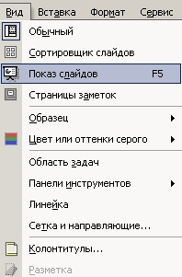
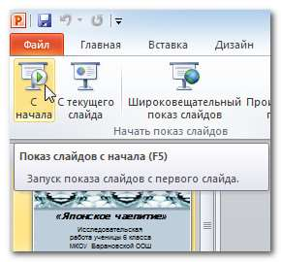
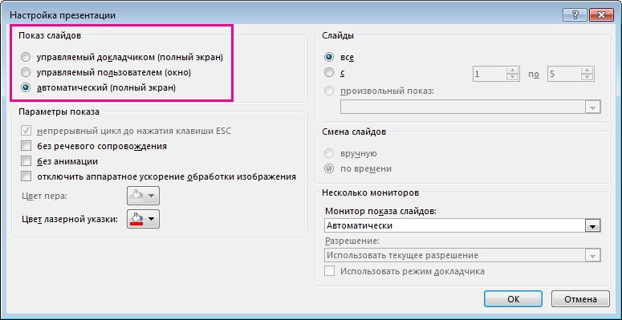
Слайдтарды көрсету
Слайдты қолмен алмастыру үшін үстінен шерту немесе Вид-Показ слайдов командасын орындау.
Дайын презентацияны көрсетуді аяқтау.
Презентацияны сақтау - Файл-Сохранить командасын орындап, презентацияға ат меншіктеу, содан кейін Сохранить батырмасын басу (презентация файлы .ppt кеңейтілуін алады).

Slide 17
Назарларыңызға рахмет!

